Slide 1
Správní trestání NV201K 12. 5. 2017
Přestupky (řízení o přestupcích a rozhodnutí o přestupku, specifika právní úpravy a procesního postupu v prvním stupni, zvláštní druhy řízení o přestupku)
JUDr. Lukáš Potěšil, Ph.D.

Slide 2
Řízení o přestupcích
Přestupky projednává a rozhoduje veřejná správa – procesní režim – SPRÁVNÍ ŘÍZENÍ (§ 9 spr. ř.)
Lex specialis – přestupkový zákon
Lex generalis – správní řád
uplatnění řádných a mimořádných opravných prostředků ve správním řízení
Zkrácené formy řízení – příkazní řízení

Slide 3
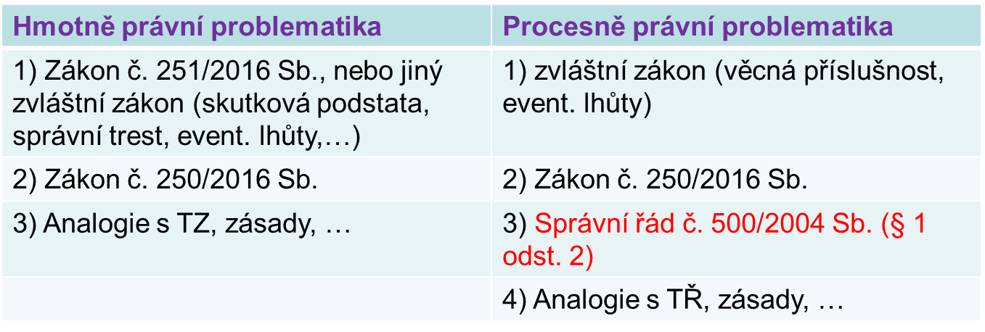
Reforma správního trestání

Slide 4
Řízení o přestupku
Část třetí – řízení o přestupcích § 60 až 102;
  Příslušnost § 60 až 64 (ObÚRP, přestupkové komise, zvláštní případ tzv. systémové podjatosti v § 63; doručování § 66 a 67 (lze veřejnou vyhláškou a přímo účastníkovi pro případ mj. obstrukce zmocněnců);Účastníci řízení § 68 až 72 (obviněný, poškozený a vlastník věci; § 71 osoba přímo postižená spácháním přestupku);Postup před zahájením řízení § 73 až 76 (oznamování a odložení věci);Průběh řízení § 77 až 87 (zahájení – oznámení, náležitosti; § 80 ústní jednání – na požádání obviněného, je-li to nezbytné k uplatnění jeho práv; dokazování, záruka za splnění povinnosti, přeměny PO; zastavení řízení, narovnání);Zvláštní druhy řízení § 88 až 92 (společné řízení, NŠ a BO, příkaz, příkaz na místě, příkazový blok)

Slide 5
Řízení o přestupku
§ 60 – věcná příslušnost, zvláštní zákon, jinak ObÚRP
§ 61 – komise pro projednávání přestupků
§ 62 – místní příslušnost, místo spáchání přestupku
§ 63 – nutná delegace, obviněným je ÚSC, člen zastupitelstva
§ 64 – předání věci, usnesení o předání věci
§ 65 – právní styk s cizinou
§ 66 – doručování veřejnou vyhláškou, přípustné, důvody podle § 25 SpŘ, vyvěšuje se na ÚD pouze oznámení o možnosti převzetí doručované písemnosti
§ 67 – doručování zmocněnci, nedaří se doručovat zmocněnci (muselo se to zkusit – kolikrát?), doručuje se přímo účastníkovi; ale lze k zastoupení rovnou nepřihlédnout a doručovat přímo účastníkovi – zneužití práva na zastoupení, podmínky dle NSS

Slide 6
Řízení o přestupku
§ 68 – účastníci řízení, taxativní výčet, obviněný, poškozený, vlastník věci
§ 69 – obviněný, kdy se stává (§ 78), presumpce neviny a in dubio pro reo
§ 70 – poškozený, kdy se stává, poučovací povinnost za účelem připojení se k řízení
§ 71 – osoba přímo postižená spácháním přestupku, řada procesních práv, ale není účastníkem, § 79
§ 72 – zákonný zástupce, opatrovník a orgán SPO
§ 73 a 74 – oznamování přestupku, od Policie, role při šetření
§ 75 – součinnost, spolupráce při prověřování, projednání a rozhodnutí
§ 76 – odložení věci, aniž se řízení zahájí, věc se usnesením (poznamenává se do spisu), nutnost (odst. 1, 2 a 4) x možnost (odst. 5) odložení

Slide 7
Řízení o přestupku
§ 77 – překážky řízení
§ 78 – zahájení řízení, povinnost zahájit, ex offo, kdy je řízení zahájeno a čím; náležitosti oznámení o zahájení řízení (popis skutku a právní kvalifikace), změna skutku, změna právní kvalifikace v odst. 4
§ 79 – zahájení řízení se souhlasem osoby přímo postižené spácháním přestupku
§ 80 – ústní jednání, možnost ÚJ (úvaha SO) x nutnost ÚJ:
na požádání obviněného, je-li to třeba k ochraně jeho práv x návrh se zamítne usnesením s možností odvolání, poučení o možnosti žádat ÚJ
je-li to nezbytné ke zjištění stavu věci,
v případě mladistvého;
přítomnost obviněného a účastníků, lze bez obviněného – důvody: předvolán a souhlasí bez přítomnosti, nedostaví se bez náležité omluvy nebo dostatečného důvodu

Slide 8
Řízení o přestupku
§ 81 – řízení navazující na kontrolu, podklady pro kontrolu
§ 82 – dokazování, lze výslech obviněného, průběh ústního jednání
§ 83 – záruka za splnění povinnosti
§ 84 – zrušení, zánik a přeměna PO, zákaz SO, důvodné podezření, proporcionalita, návaznost na rejstříky, rozhodnutí, lze se odvolat,
§ 85 – přerušení řízení, (nutnost) v případě kasační stížnosti, možnost přerušení řízení
§ 86 – zastavení řízení, usnesením (běžné a do spisu),
§ 87 – narovnání
§ 88 – společné řízení, více přestupků ve stejné oblasti veřejné správy, souvislost přestupků více obviněných
§ 89 – NŠ a BO

Slide 9
Řízení o přestupku
§ 90 – příkaz, možnost a nemožnost příkazu; odpor, zákaz reformace in peius,
§ 91 – příkaz na místě, souhlas obviněného se a) zjištěným stavem věci, b) s právní kvalifikací, c) s uložením pokuty a její výší, d) s vydáním příkazového bloku
§ 92 – příkaz na místě a příkazový blok, podpisem příkazového bloku se stává pravomocným a vykonatelným; náležitosti příkazového bloku
§ 93 – výroková část rozhodnutí o přestupku
§ 94 – lhůta pro vydání rozhodnutí, bezodkladně/nejpozději do 60 dnů
§ 95 – náklady řízení, paušální částka, poškozený

Slide 10
Řízení o přestupku
Přechodná ustanovení § 112
Hmotněprávní: odstavec 1 a 3 (použití zákona 250/2016 Sb., pokud je to pro pachatele výhodnější)
Procesní: odstavec 4 a 5 (dokončení pravomocně neskončených řízení podle dosavadních předpisů)
Organizační: odstavec 7 až 9

Slide 11
Řízení o přestupku
Odst. 4: Zahájená řízení o přestupku a dosavadním jiném správním deliktu, s výjimkou řízení o disciplinárním deliktu, která nebyla pravomocně skončena přede dnem nabytí účinnosti tohoto zákona, se dokončí podle dosavadních zákonů.
Řízení zahájená do 30. 6. 2017, která nebyla pravomocně skončena se dokončí podle stávajících předpisů, tj. procesně se bude postupovat podle „předcházející“ právní úpravy
Není vyloučeno, že hmotně právně budou posuzovány podle zákona č. 250/2016 Sb. (je-li to výhodnější), zatímco procesně podle zvláštního zákona a zákona č. 200/1990 Sb.

Slide 12
Reforma správního trestání
§ 112 odst. 1, 2 a 6 zákona č. 250/2016 Sb. – nepřímá novela:
Odstavec 1: Na přestupky a dosavadní jiné správní delikty, s výjimkou disciplinárních deliktů, se ode dne nabytí účinnosti tohoto zákona hledí jako na přestupky podle tohoto zákona.
Odstavec 2: Ustanovení dosavadních zákonů o lhůtách pro projednání přestupku nebo jiného správního deliktu, lhůtách pro uložení pokuty za přestupek nebo jiný správní delikt a lhůtách pro zánik odpovědnosti za přestupek nebo jiný správní delikt se ode dne nabytí účinnosti tohoto zákona nepoužijí. Odpovědnost za přestupek a dosavadní jiný správní delikt však nezanikne dříve, než by uplynula některá ze lhůt podle věty první, pokud k jednání zakládajícímu odpovědnost došlo přede dnem nabytí účinnosti tohoto zákona. (přednost speciální úpravy před obecnou)
Odstavec 6: Na blokové řízení upravené v dosavadních zákonech se ode dne nabytí účinnosti tohoto zákona hledí jako na příkazní řízení, při němž je příkaz vydáván na místě.

Slide 13
Řízení o přestupku
Část čtvrtá – společná, přechodná a závěrečná ustanovení § 103 114;
  Výkon působnosti § 103 (přenesená působnost)
  Amnestie § 104 (prezident republiky)
  Veřejnoprávní smlouvy § 105
  Evidence přestupků § 106 až 108 (Rejstřík trestů, námitkové řízení)
  Přehled přestupků § 110 (statistiky)
  Požadavky na oprávněnou úřední osobu § 111 (do 31. 12. 2022 i jiné osoby, poté osoby starší 50 let s praxí 10 let)
  Přechodná ustanovení § 112
  Zrušovací ustanovení § 113
  Účinnost § 114

